Slide 1
软件质量保证的组织

Slide 2
SQA组织的建立
目录
CONTENTS
常见的SQA组织结构模型
SQA组织的目标和责任
SQA人员

Slide 3
SQA组织的建立

Slide 4
在SQA组织建立之前，需要考虑的第一个问题是：质量对于企业有多么重要?例如：质量的重要性超过了按时发布一个关键的产品?产品中包含多少个Bug时就不能发布？1个，10个，100个或者更多?

Slide 5
·项目按照标准和流程进行。
·创建各种标准文档，以便为后期维护提供帮助。
·文档是在开发过程中被创建的，而不是事后补上的。
·建立变更控制机制，任何更改都需要遵循该机制完成。
·准备好SQA计划和软件开发计划。

Slide 6
常见的SQA组织结构模型

Slide 7
常用的SQA组织模型主要分为如下3种
独立的SQA/testing部门 独立的SQA工程师 独立的SQA小组

Slide 8
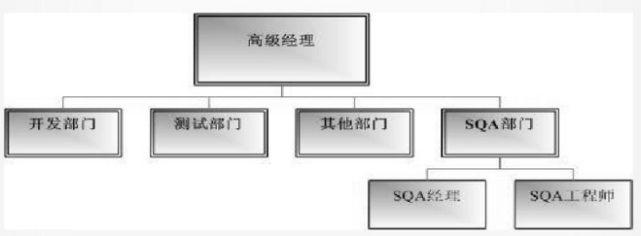
独立的SQA部门
独立的SQA部门，顾名思义是在整个企业的组织结构中设立一个独立的职能和行政部门—SQA部门，该部门和其他职能部门平级，因此这种组织结构模型又称为职能型组织结构。

Slide 9
独立的SQA部门
优点
·保护SQA工程师的独立性和客观性：SQA工程师在行政上隶属于独立的职能部门，因此在流程监控和审查中，更有利于工程师做出独立自主、客观的判断和汇报。
·有利于资源的共享：因为SQA部门的相对独立，SQA资源被所有项目共享，SQA经理可以根据项目，对SQA资源进行统筹分配。既避免了资源的相互冲突，又有利于资源的充分应用。
缺点
·SQA对流程的跟踪和控制难于深入，往往流于形式，难于发现流程中存在的关键问题。
·由于和项目组的相互独立，SQA工程师发现的问题不能得到及时有效的解决。

Slide 10
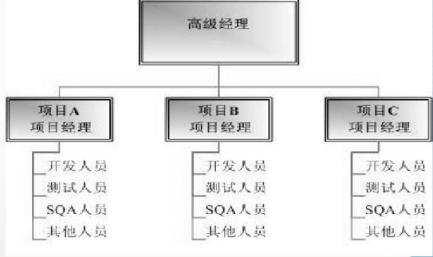
独立的SQA工程师（非独立SQA小组）
这种组织结构模式又可以称为项目型结构。因为在这种模式中，以项目为主体进行运作。在每个项目中都设立有专门的SQA岗位。

Slide 11
独立的SQA工程师（非独立SQA小组）
在这种组织结构中，SQA工程师属于项目成员，向项目经理汇报。该结构的优缺点如下。
优点
·SQA工程师能够深入项目，较容易发现实质性问题。
·对于SQA工程师发现的问题，能够得到较快的解决。
缺点
·项目之间相互独立，SQA工程师之间的沟通和交流有所缺乏，不利于经验的共享和SQA整体的培养和发展。
·独立性和客观性不足：因为SQA工程师隶属于项目组，独立性和客观性有所欠缺。

Slide 12
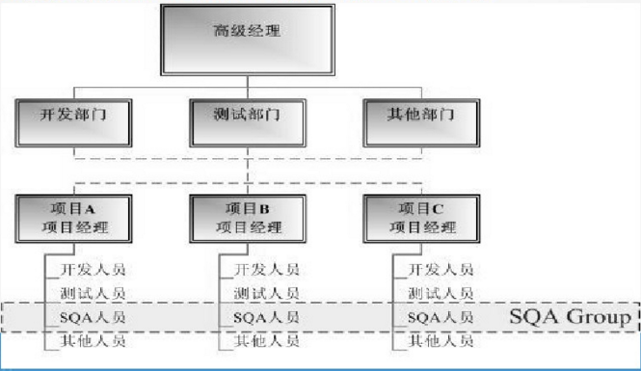
独立的SQA小组（独立的SQA工程师）
该组织结构是前面两种组织结构的综合结果。

Slide 13
独立的SQA小组（独立的SQA工程师）
·从职能/行政结构上来说，创建了独立的SQA小组。SQA组虽然不算一个行政部门，但具有相对的独立性。同时，SQA工程师又隶属于不同的项目组，在工作上向项目经理汇报。该结构综合了上面两种结构的优点，既便于QA融入项目组，又便于部门之间经验的分享，还利于QA能力的提高。

Slide 14
SQA组织的目标和责任

Slide 15



SQA组织的目标和责任
SQA计划
评审和审核
SQA报告
SQA度量
SQA评估任务

Slide 16
SQA计划实施的步骤
SQA在项目早期要根据项目计划制定与其相应的SQA计划，定义各阶段的检查点。标识出检查、审计的工作产品对象，以及在每个阶段SQA的输出产品。
（1）了解项目的需求，明确项目SQA计划的要求和范围。
（2）选择SQA任务。
（3）估计SQA的工作量和资源。
（4）安排SQA任务和日程。
（5）形成SQA计划。
（6）协商、评审SQA计划。
（7）批准SQA计划。
（8）执行SQA计划。

Slide 17
SQA计划实施的内容
·目的，SQA计划的目的和范围。
·参考文件，该SQA计划参考的文件列表。
·管理，组织、任务、责任。
·文档，列出所有相关的文档，如程序员手册、测试计划、配置管理计划等。
·标准定义，文档标准、逻辑结构标准、代码编写标准、注释标准等。
·评审/审核。
·配置管理、配置定义、配置控制、配置评审等。
·问题报告和处理。
·工具、技术、方法。
·代码控制。
·事故/灾难控制，包括火灾、水灾、紧急情况、病毒等。
（根据具体情况，可以有所增减）。

Slide 18
评审和审核
自从麦克·法根（Michael Fagan)的论文“设计与编码的审查过程”发表之后，审查一直被作为一种提高质量和减少花费的重要手段。审查的主要目的就是尽早地发现产品中的问题，减少后期维护成本，因此，评审和审核也成为SQA的主要责任之一。
评审（review)——过程进行时，SQA对过程的检查；SQA的角色在于确保当执行工程活动时各项计划所规定的过程得到遵循。评审通常通过评审会的方式进行。
审核（audit)——在软件工作产品生成时，SQA对工作产品进行的检查；SQA的角色在于确保开发工作产品中各项计划所规定的过程得到遵循；审核通常通过对工作产品的审查来执行。
从上面的定义可以看出，评审和审核有不同的侧重点。评审是对工作流程的评审，而审核则主要侧重产品本身。

Slide 19
评审和审核
1）软件需求评审（software requirements review)
2）概要设计评审（preliminary design review)
3）详细设计评审（detailed design review)
4）软件验证与确认评审（software verification and validation review)
5）功能审核（functional audit）
6）物理审核（physical audit)
7）综合检查（comprehensive audit)
8）管理评审（management reviews)

Slide 20

SQA报告
SQA活动的一个重要内容就是报告对软件产品或软件过程评估的结果，并提出改进建议。SQA人员应记录工作的结果，并写入到报告之中，发布给相关的人员。
SQA报告的发布应遵循3条基本原则：SQA和高级管理者之间应有直接沟通的渠道，SQA报告必须发布给软件工程组但不必发布给项目管理人员，在可能的情况下向关心软件质量的人发布。

Slide 21

SQA度量
SQA度量是记录花费在SQA活动上的时间、人力等数据。通过大量数据的积累、分析，可以使企业领导对质量管理的重要性有定量的认识，利于质量管理活动的进一步开展。
通常，SQA度量涉及到如下3个方面：软件产品评估度量、软件过程审核度量、软件产品质量度量。

Slide 22
SQA度量
软件产品评估度量：该度量需要记录在产品评估阶段所涉及的各项资源
软件产品评估 | 页数 | 评估耗时 | 报告耗时
软件需求说明 | 20页 | 3小时 | 1小时
软件过程审核度量：主要是记录SQA在过程度量方面消耗的各项资源
被审核的软件过程 | 审核准备耗时 | 评估耗时 | 报告耗时
错误纠正过程 | 1小时 | 2小时 | 1小时
软件产品质量度量：该度量需要记录的数据是在软件开发周期中发现的Bug的种类和数量。SQA需要分析这些数据，并保证产品的质量。

Slide 23
SQA人员

Slide 24
两种SQA角色
非全职的SQA和全职的SQA

Slide 25
非全职的SQA
项目经理
测试工程师
考虑任何可能会影响项目正常进行的风险。
协助SQA人员将一些与项目相关的报告标准化，如每周项目状态报告等。
根据质量保证系统制定的相关标准和规定，估算项目成本等
测试数据，测试输出等数据被存储于某个项目数据库中，当需要重新测试时，这些测试文件可以很容易调出。
按照测试计划完成测试，保证人员、硬件、环城等按照要求接时准备好。
开发工程师
根据代码编写规范，编写出结构清晰，易于测试和调试的代码。
按照质量保证体系的规定，组织整理好需求文档、源代码、测试数据等。

Slide 26
全职的SQA
SQA经理和SQA工程师
SQA经理：
·制定SQA策略和发展计划。
·管理SQA资源。
·审定项目的SQA计划。
·参加项目的SQA工作。
·评审SQA工作状态。
·提交跨项目的SQA计划。
SQA工程师
·按SQA计划检查指定的产品。
·执行SQA评审/审核。
·记录各种数据和观察情况。
·提交不符合报告并处理不符合问题。
·完成SQA计划规定的SQA测量和度量。
·向SQA经理报告工作情况。

Slide 27
各人员之间的关系
SQA人员、项目经理、开发人员、测试人员等

Slide 28
产品不合格率居高不下，根悉在于组织系统，而非员工能力。
——约翰·伊万切维奇John Ivancevich

Slide 29


